Slide 1
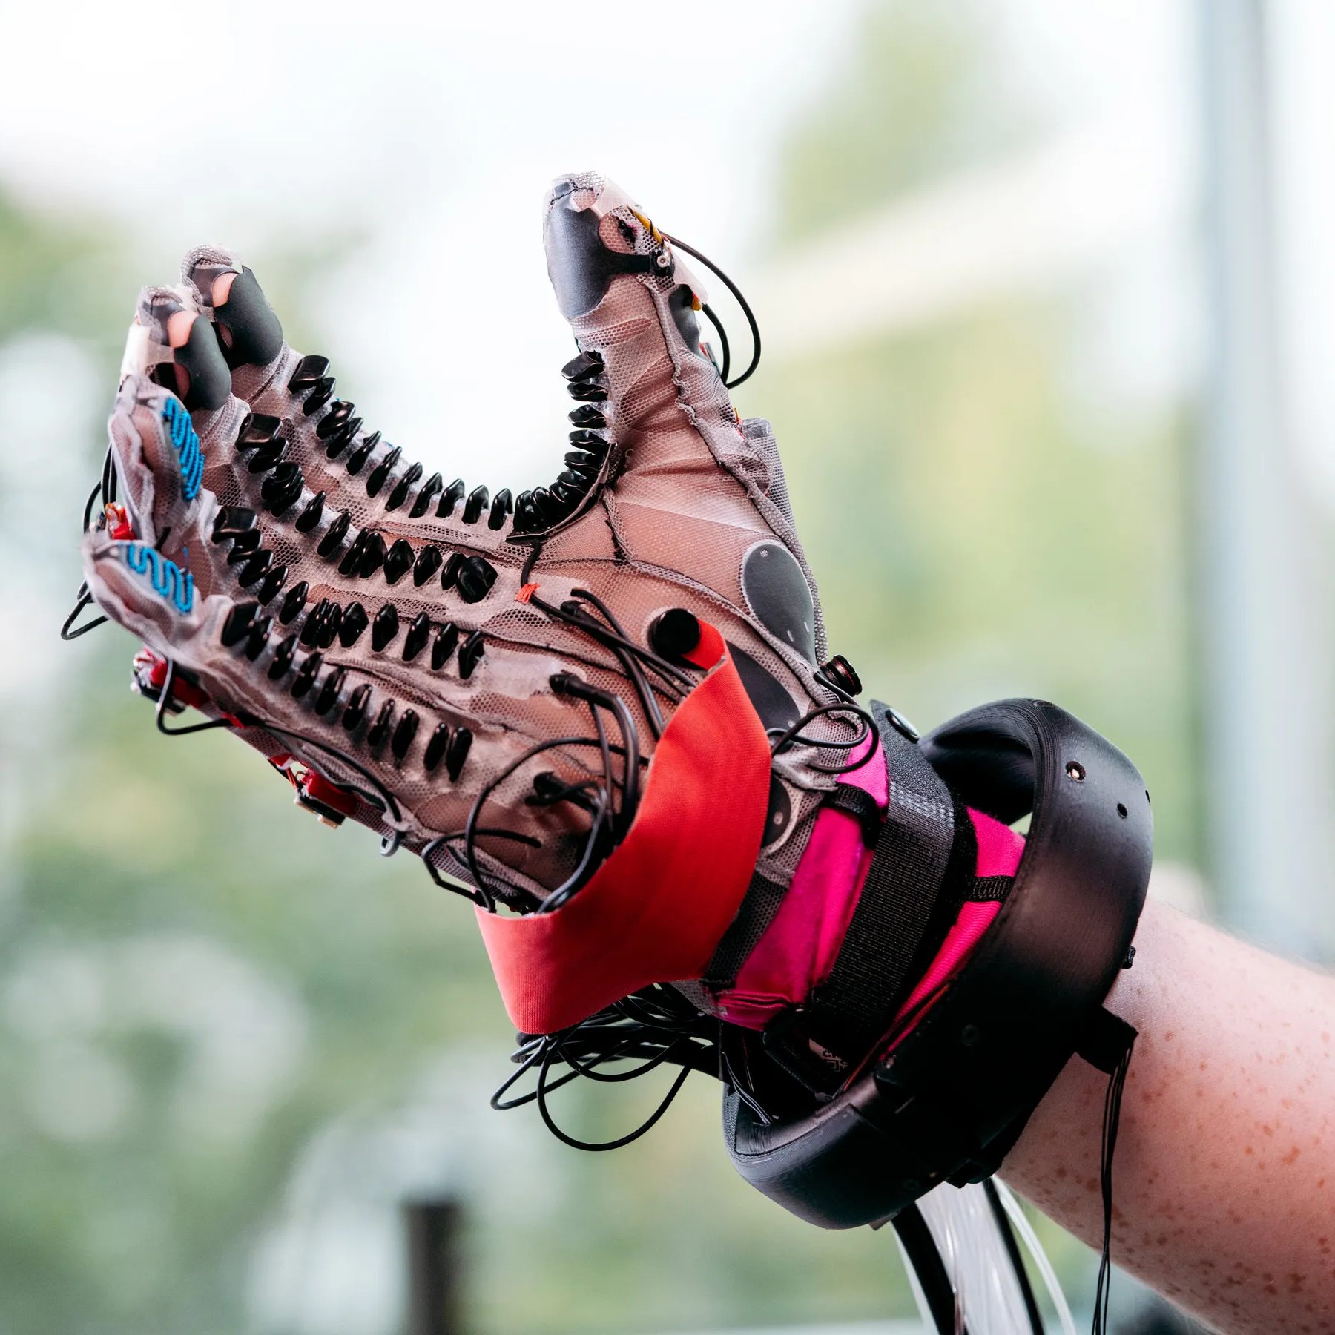
Glove prototype for feature extraction applied to learning by demonstration purposes
Supervisor: Vítor Hugo Machado Oliveira Pinto
Co-supervisor: Gil Manuel Magalhães de Andrade Gonçalves
Tiago João de Oliveira Leite Gonçalves Cerqueira
Notes:
- Data glove
1

Slide 2

APLICAÇÕES
Teleoperação:
Linhas de montagem de risco
Desarme de bombas
Campo de medicina cirúrgica
Tradução de linguagem gestual
Realidade virtual ou aumentada

Slide 3

Motivações
Combinar destreza humana com a potência de máquinas
Estimação precisa em tempo real
Soluções de VR e linguagem gestual não requerem tal precisão
Focado para ambientes industriais
3

Slide 4
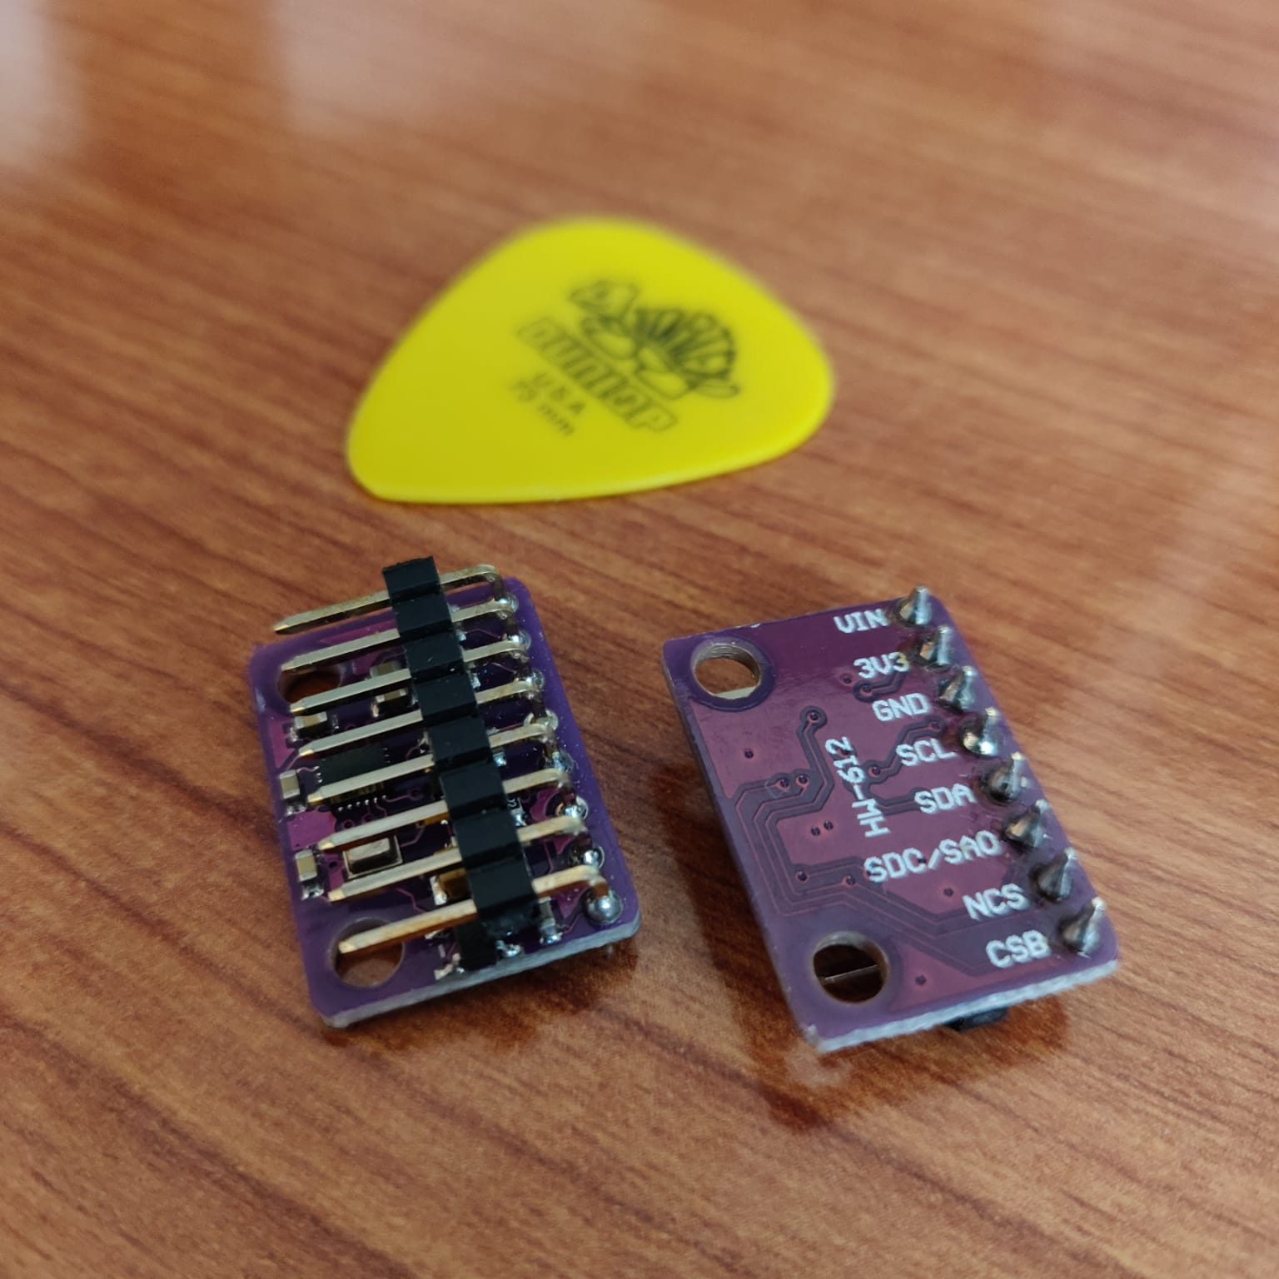
Inertial Measurement UNIT
Multiplos sensores numa só placa compacta que possibilitam a estimação de orientação
4
Notes:
Permitem estimação da orientação
Pôr em sitios estratégicos
Gyro, accel, mag

Slide 5
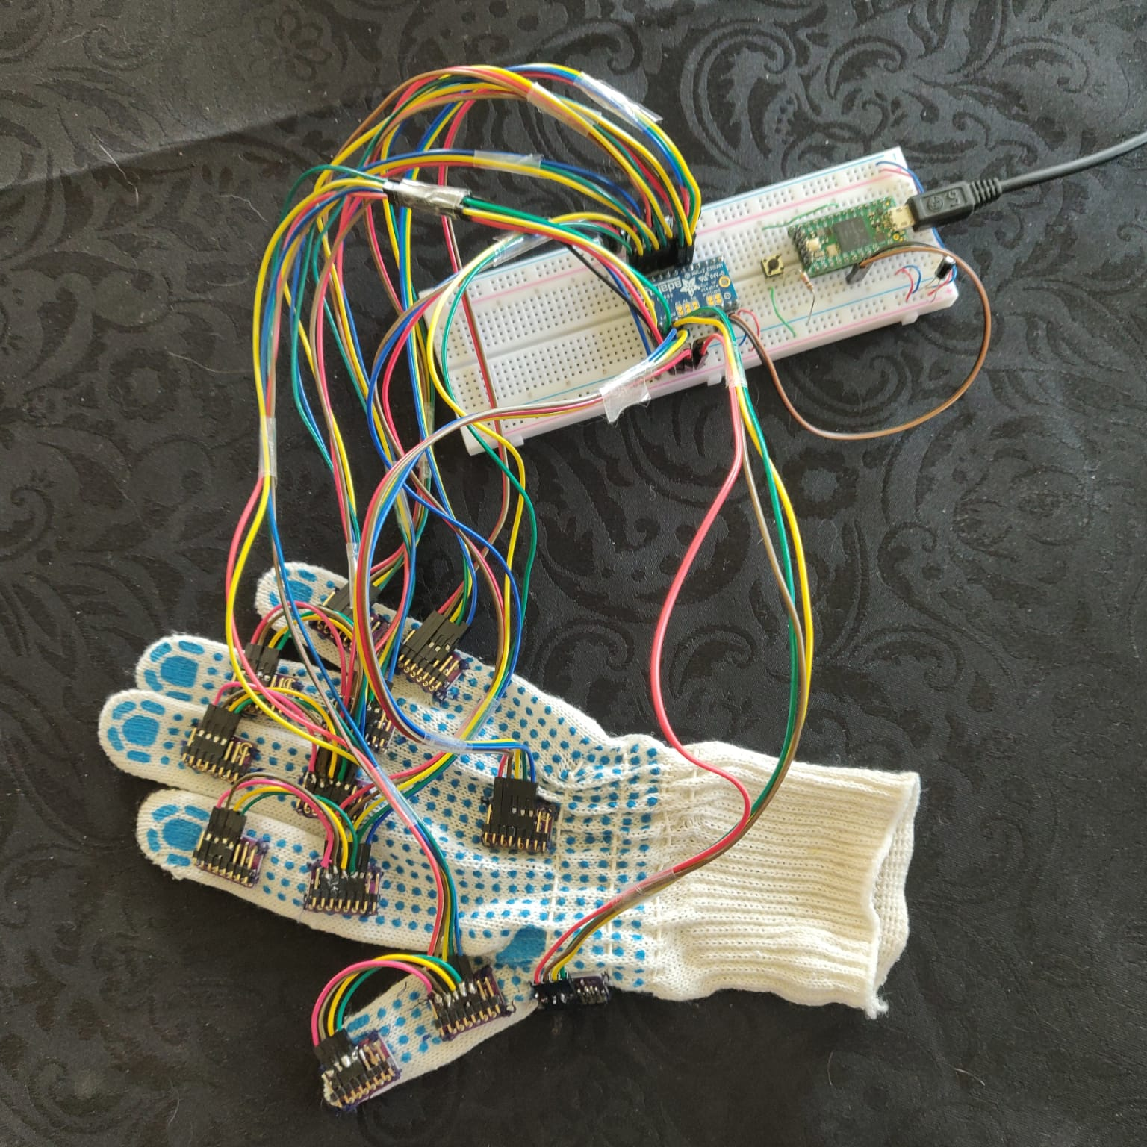
Configuração
12 IMUs de 10DOF
Sem IMUs em falanges distais (exceto polegar)
Comunicação I²C com sensores
Multiplexador I²C
Comunicação série com PC
Butão reset de pose
Notes:
Imus par aonde vão
Problema do mux
Solução wireless não foi possivel
Butao para conveniencia

Slide 6
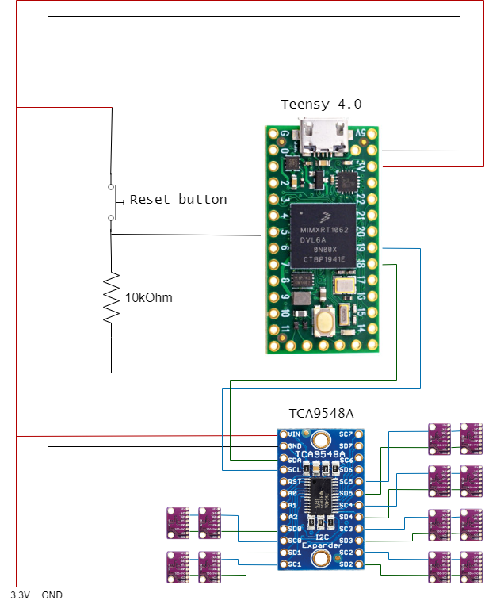
Esquemático
Teensy 4.0 microcontroller
TCA9548A I²C multiplexer
12 MPU9250 IMUs
Push button

Slide 7
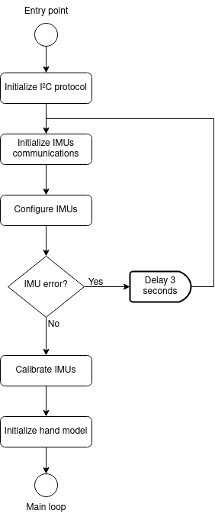
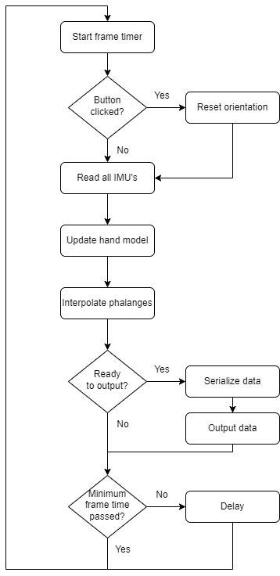
Lógica do programa

Slide 8
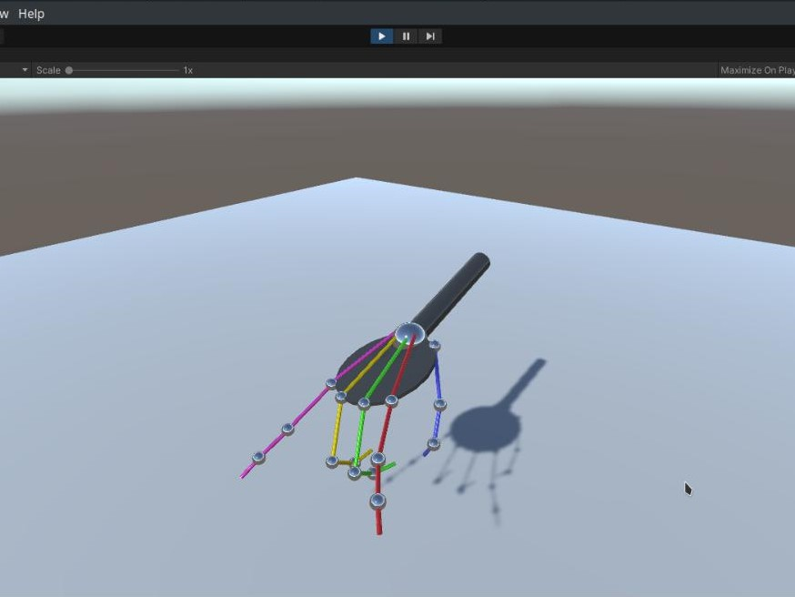
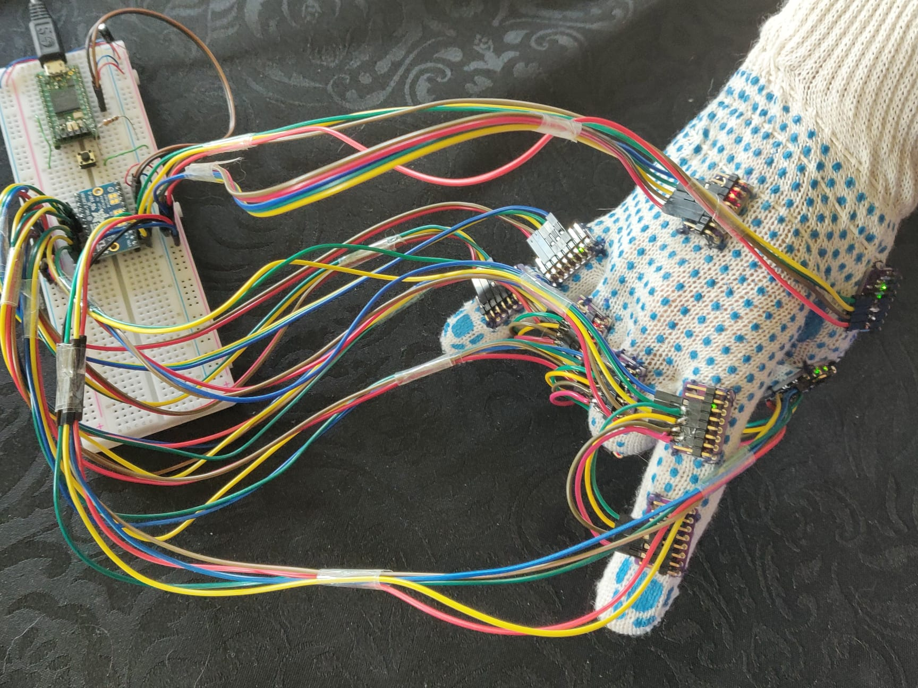
Visualização
8
Notes:
Primeira coisa feita
Escolha Unity

Slide 9
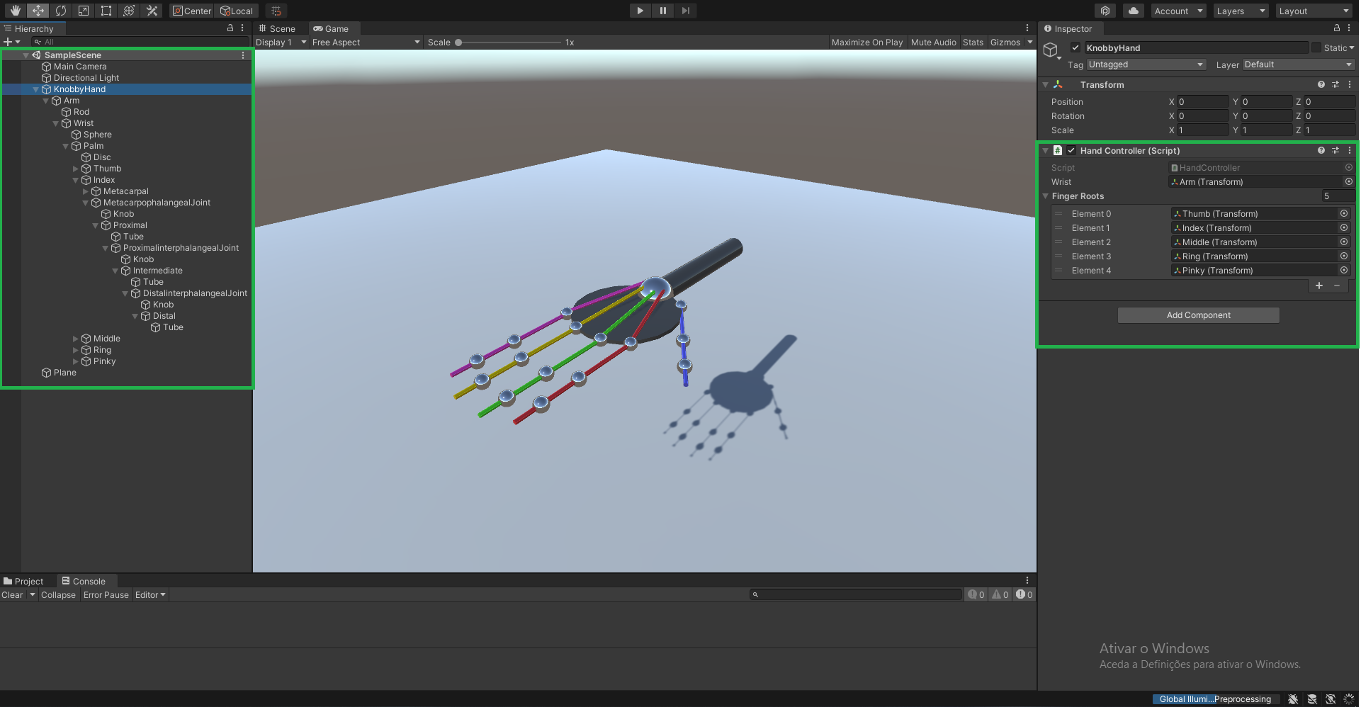
C# script
Hierarquia
Notes:
Arvore para propagação das transformadas
Adicionou se o script de C# para receber dados e controlar as as transformadas

Slide 10
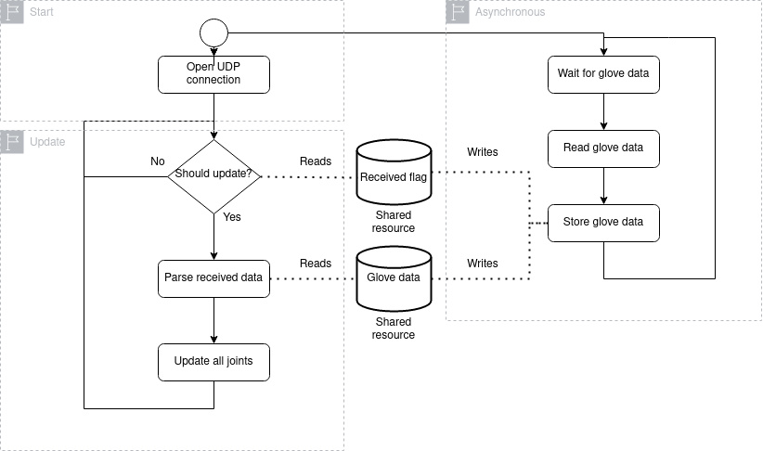
Lógica do simulador
Notes:
Justificar UDP
Assincrono
Começar pela direita

Slide 11

Obstáculos
Calibração do bias do giroscópio
Algoritmos de fusão sensorial
Codificação do output
Cablagem e luva
Notes:
- Vai se abordar com mais pormenor

Slide 12
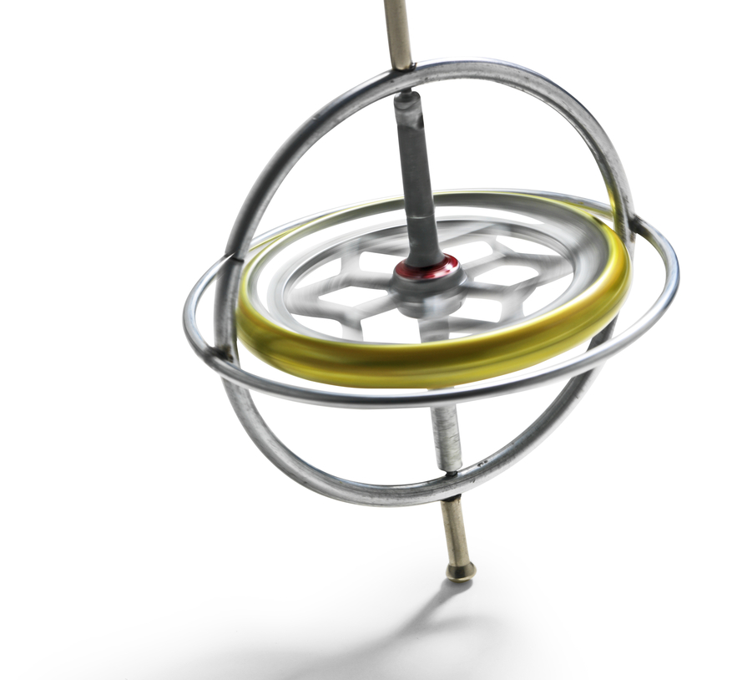
Tipos de calibração
Calibração offline
Calibração offline com temperatura
Calibração online

Slide 13
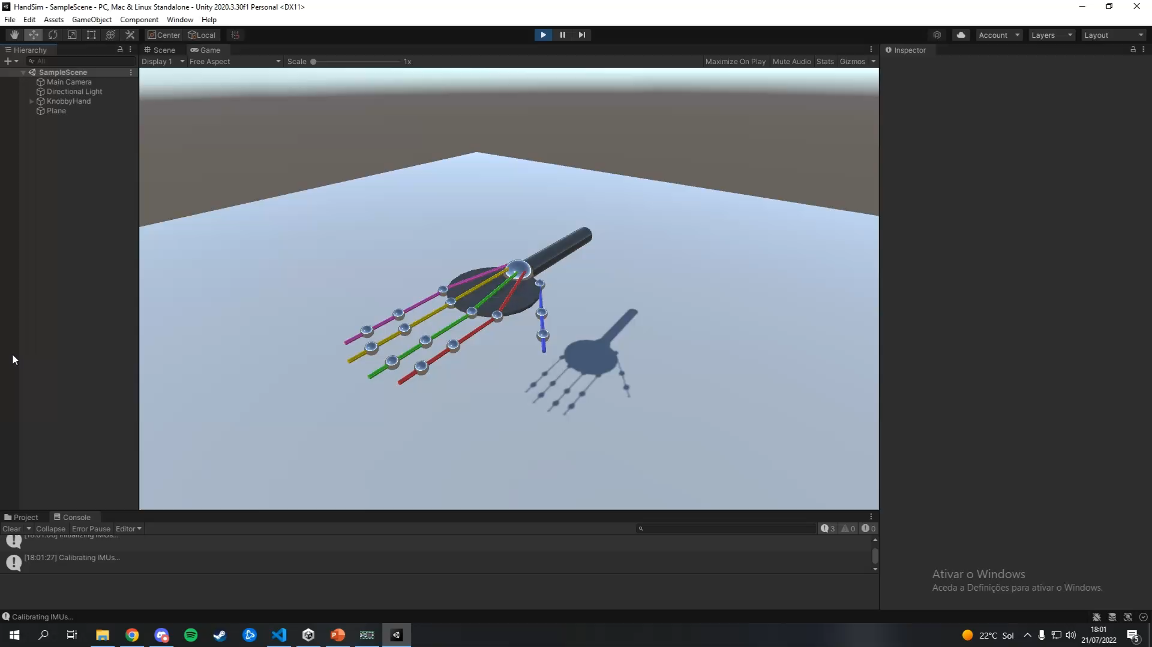
Sem calibração
13

Slide 14

Erro no algoritmo de fusão sensorial
14
Notes:
- Debug dificil

Slide 15
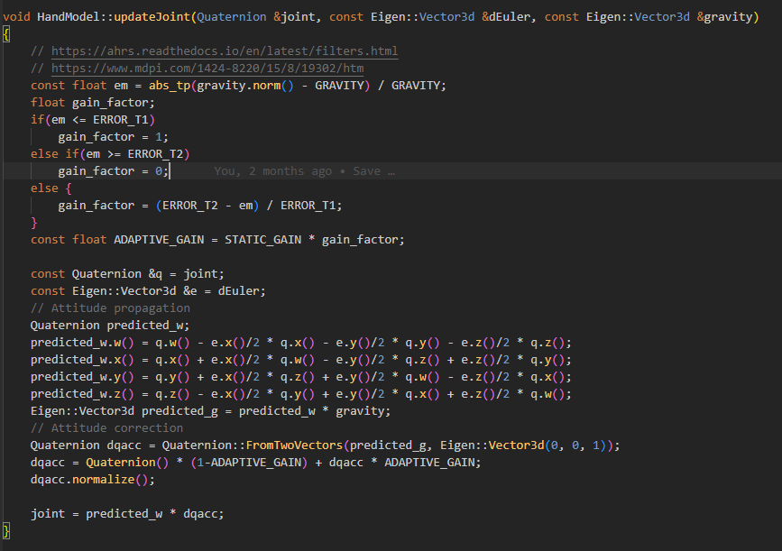
Filtro baseado em quaterniões
Notes:
Mistura entre algebraic quaternion algortihm e filtro complementar
O que é o ganho
Explicar codigo

Slide 16
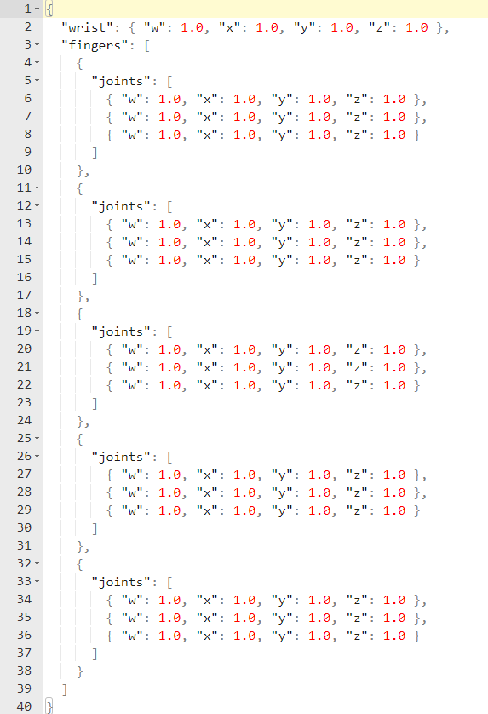
Codificação do output
Formato JSON
Fácil de interpretar
Total de 16 quaterniões
Ineficiência a codificar floats
Metadados
Limite ~30 FPS
Notes:
- Concluir que é mau e limitou a frequencia de output

Slide 17

Falha na conexão do IMU
17
Notes:
- Imus perdem alimentaçao e precisam reinicializaçao

Slide 18
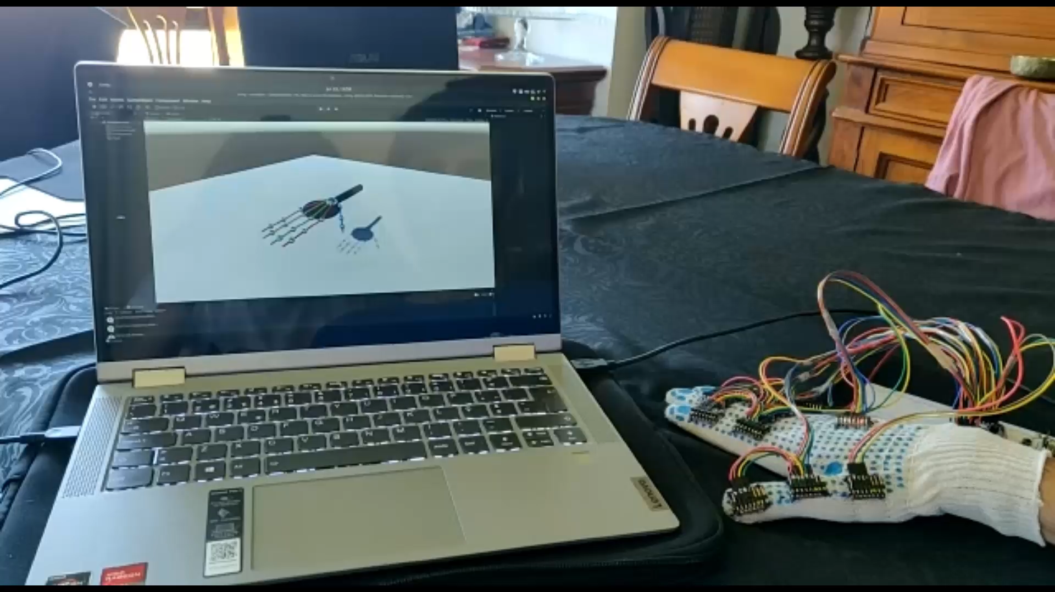
Demonstração

